Slide 1
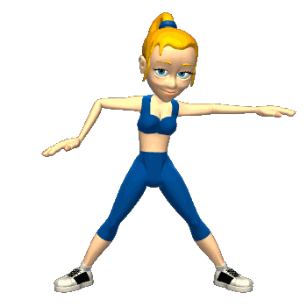
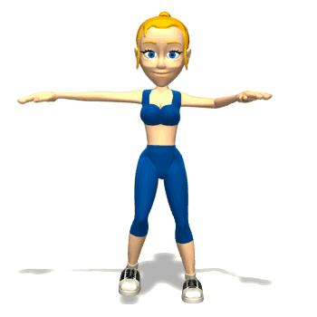
XXVI Педагогические чтения: «Шаг за шагом к новым результатам: обучение для будущего»
«Развитие и оздоровление дошкольников средствами образовательной кинезиологии»
Закиржанова Лилия Игоревна
инструктор по физической культуре
МАДОУ «Детский сад №40-ЦРР» г. Тобольска

Slide 2
Название «кинезиология» происходит от греческого слова «kinesis», что означает «движение», и «logos» - «наука»
Кинезиология – наука о развитии головного мозга через движение и физического здоровья через определённые двигательные упражнения.
Кинезиологические упражнения – комплекс движений, позволяющих активизировать межполушарное взаимодействие, при котором полушария обмениваются информацией, происходит синхронизация их работы.

Slide 3
Цель: оздоровление, выявление и развитие скрытых способностей ребёнка дошкольника, расширение границ возможностей его мозга посредством кинезиологических упражнений и игр.
Задачи:
Создать условия для активизации мыслительной деятельности ребёнка и синхронизации работы полушарий мозга.
Развивать мелкую и крупную моторики.
Развивать память, внимание, мышление.
Снизить утомляемость.
Повысить способность к произвольному контролю, работоспособность.
Привлечь педагогов и родителей к работе по развитию и оздоровлению детей средствами кинезиологии.

Slide 4
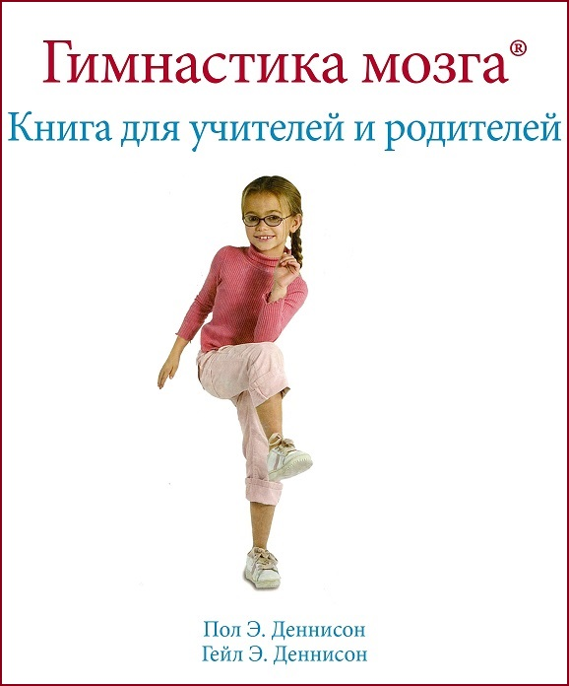
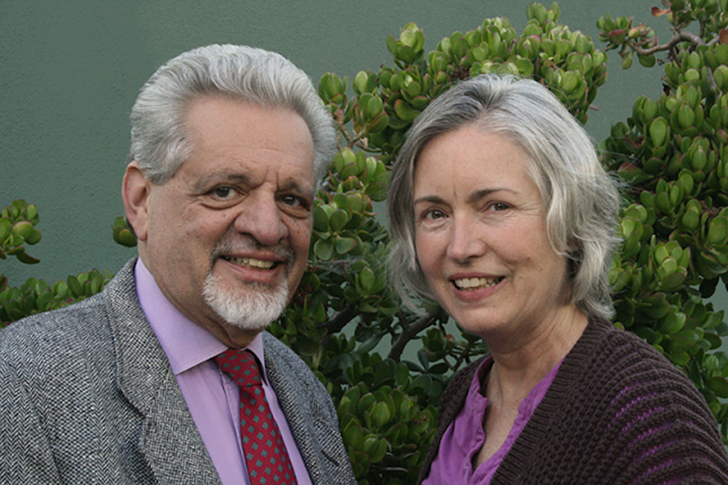
Основоположником гимнастики для мозга считается Пол Э. Деннисон.
В начале 1980-х годов д-р Пол Э. Деннисон и его жена и соавтор, Гейл Э. Деннисон, создали образовательную кинезиологию – расширенное обучение через движение.

Slide 5
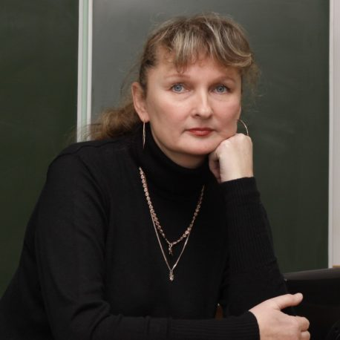
Алла Леонидовна Сиротюк
Доктор психологических наук, заведующая кафедрой психологии, профессор Тверского государственного университета

Slide 6
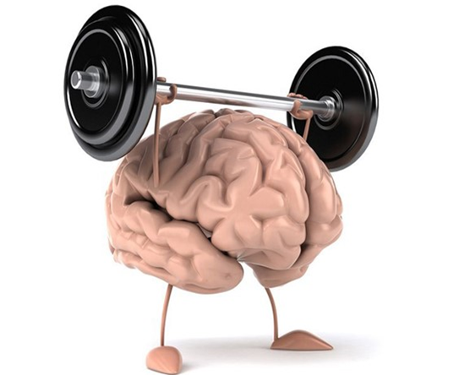
Группы кинезиологических упражнений:
Движения, пересекающие среднюю линию тела.
Движения для растягивания мышц тела.
Упражнения для развития мелкой моторики.
Дыхательные упражнения.
Глазодвигательные упражнения.
Упражнения на релаксацию.

Slide 7
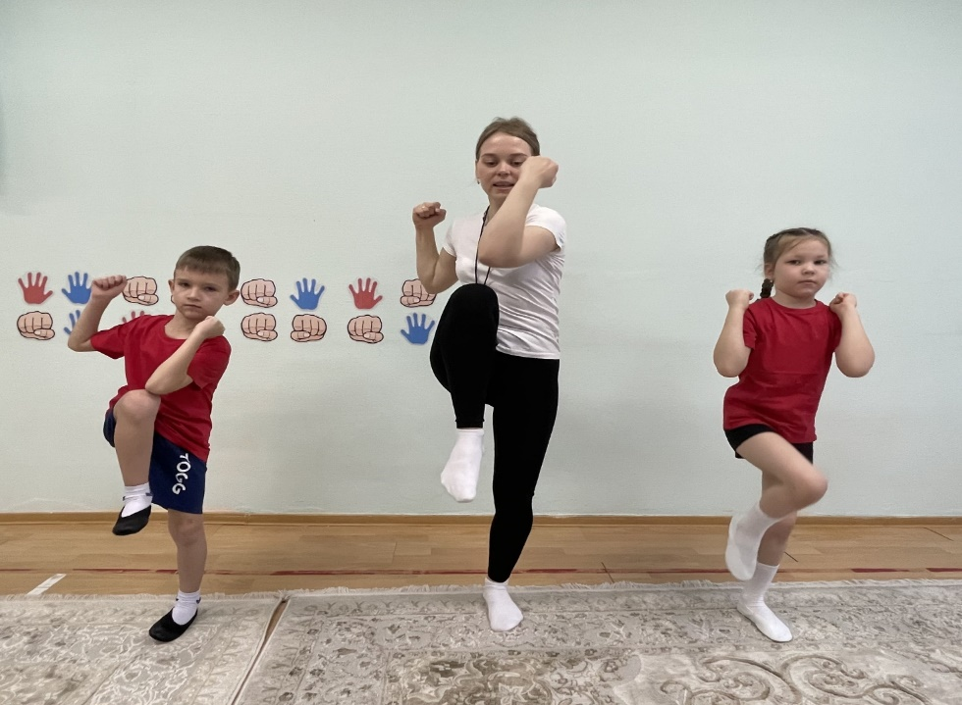
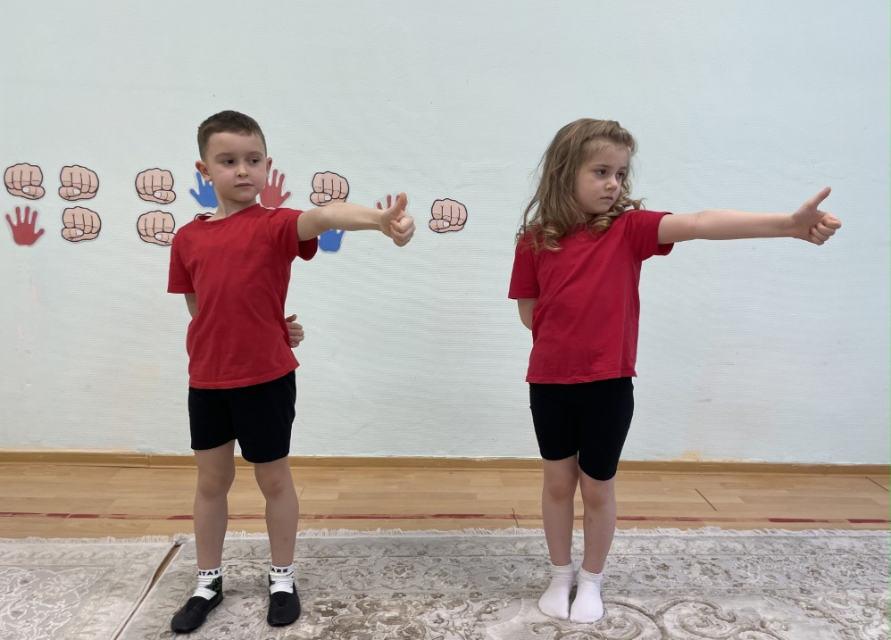
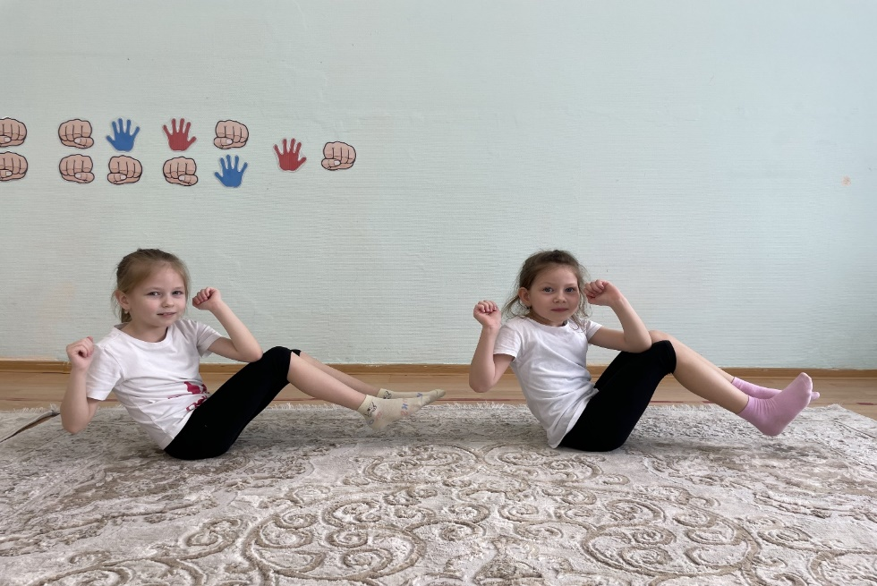
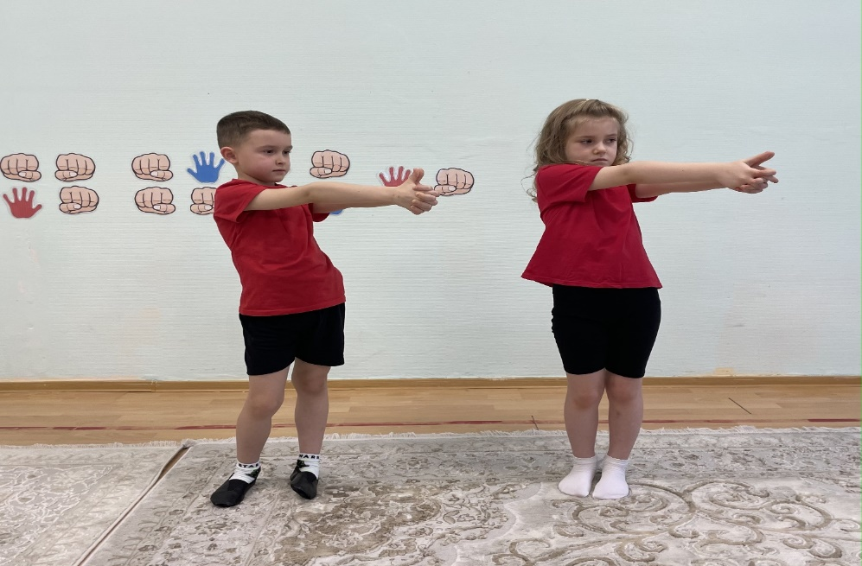
Движения, пересекающие среднюю линию тела
«Перекрёстные
шаги стоя»
«Ленивые восьмёрки»
«Перекрёстные шаги сидя»

Slide 8
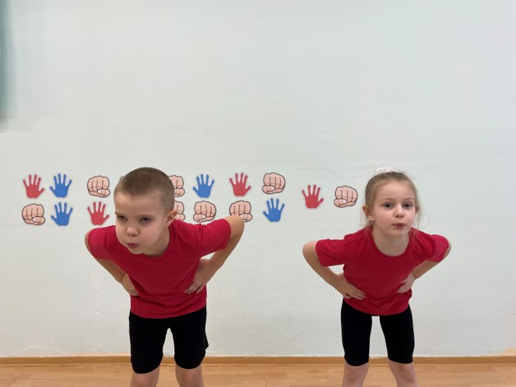
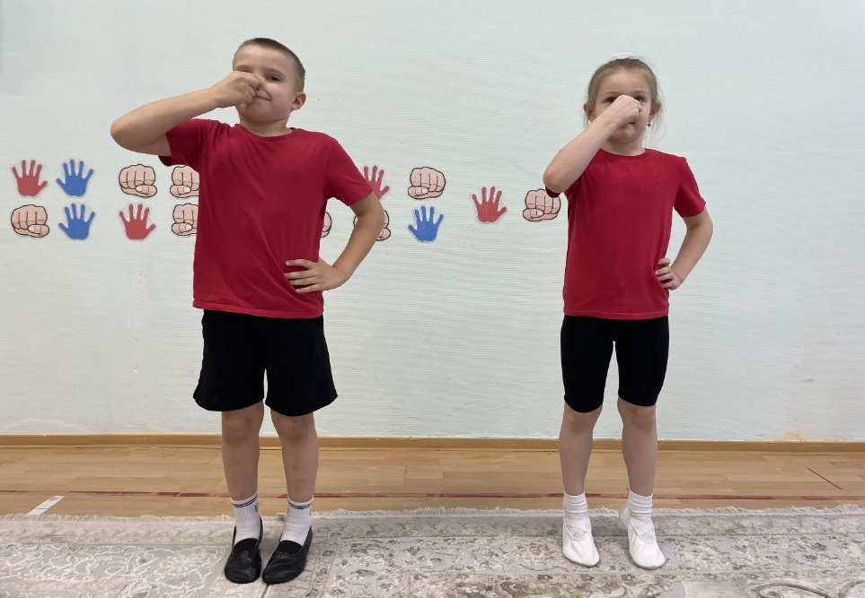
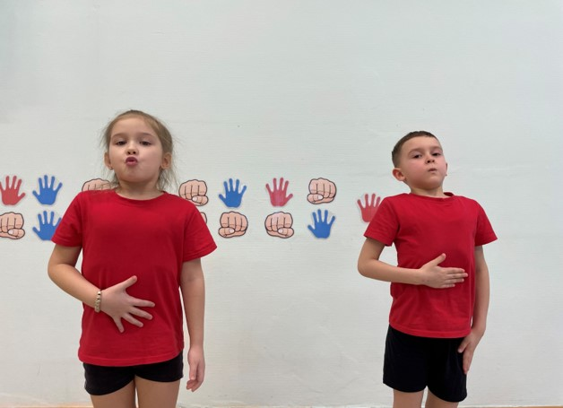
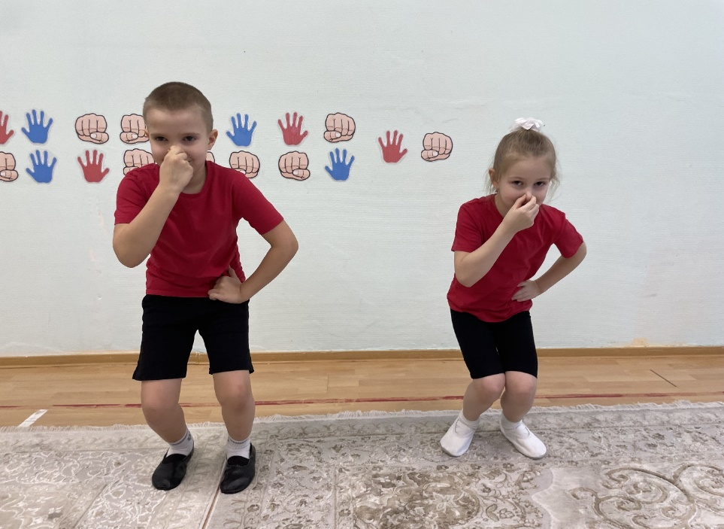
Дыхательные упражнения
«Свеча»
«Ныряльщик»
«Губы трубкой»

Slide 9
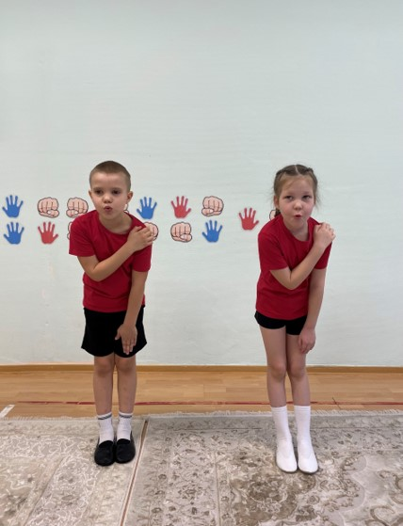
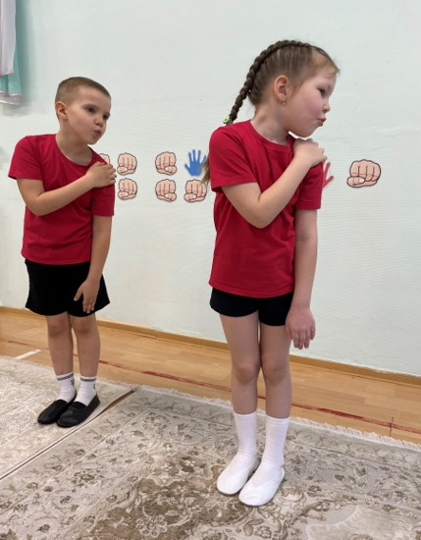
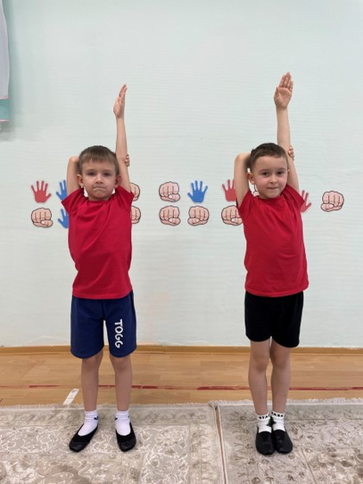
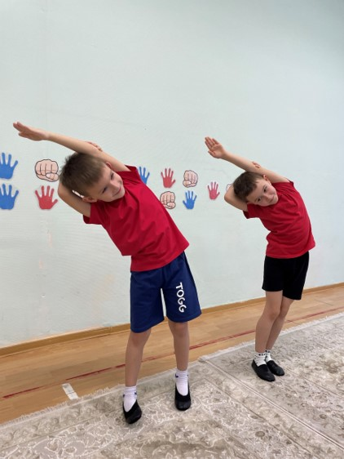
Упражнения для растягивания мышц тела
«Активизация руки»
«Сова»

Slide 10
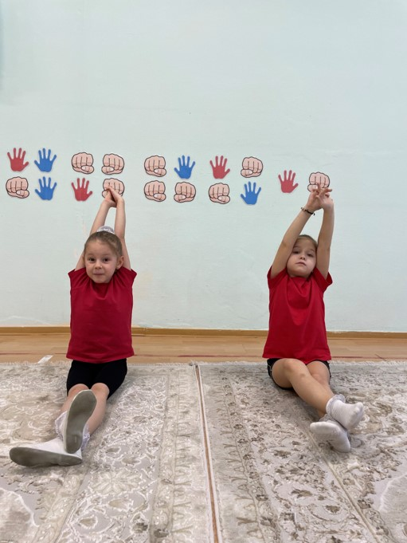
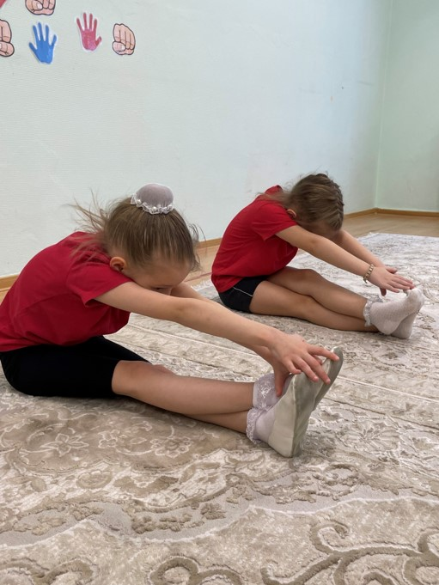
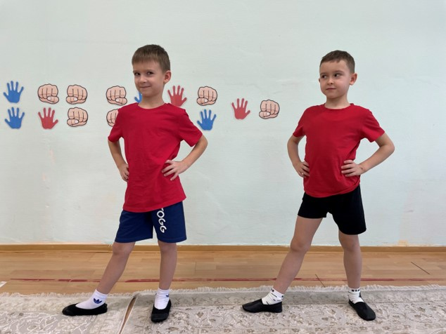
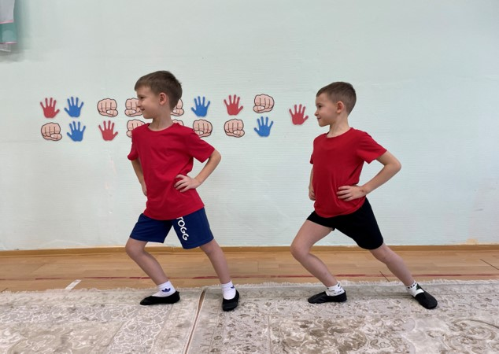
Упражнения для растягивания мышц тела
«Гравитационное скольжение»
«Заземлитель»

Slide 11
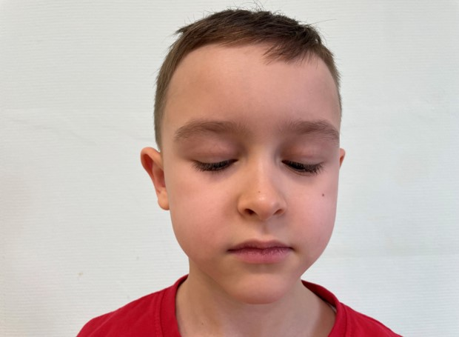
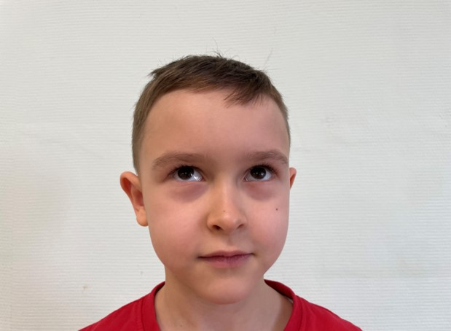
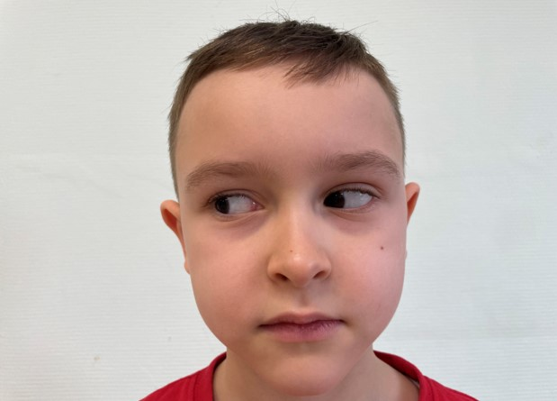
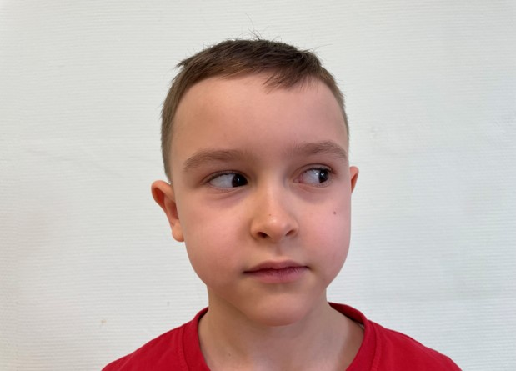
Глазодвигательные упражнения
«Глаз – путешественник»
«Взгляд влево – вверх»
«Горизонтальная восьмёрка»

Slide 12
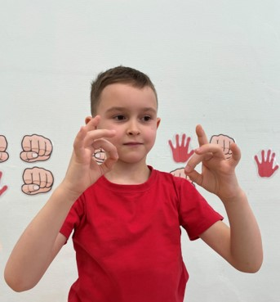
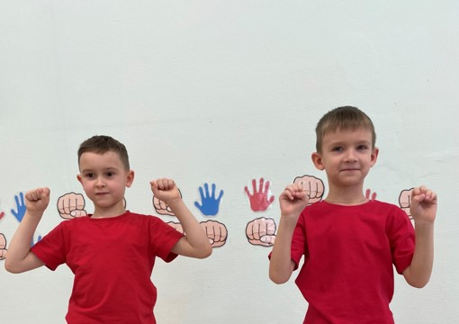
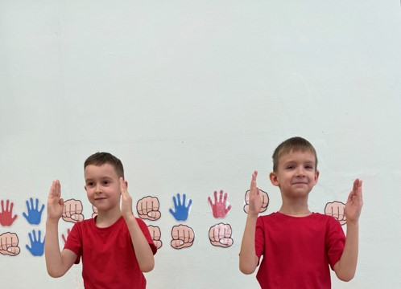
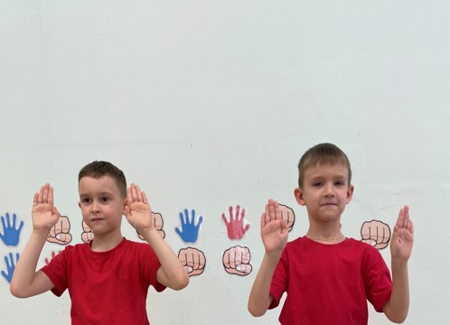
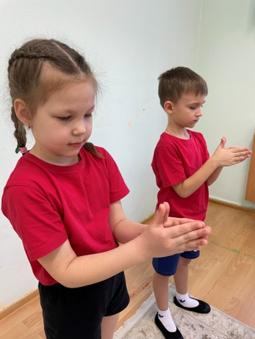
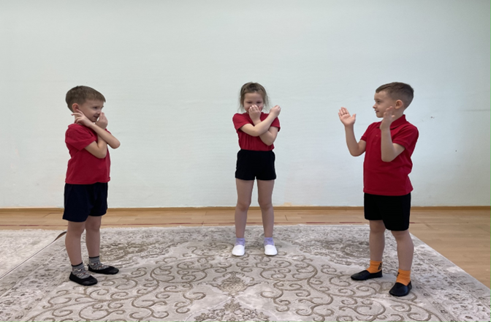
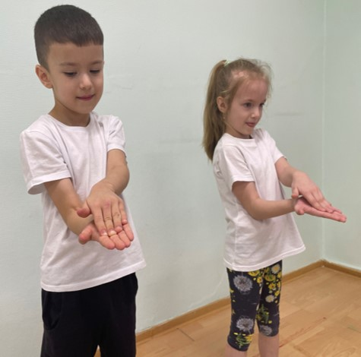
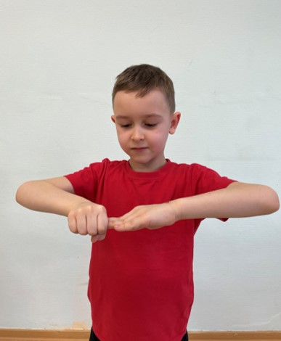
Упражнения для развития мелкой моторики
«Колечко»
«Кулак – ребро – ладонь»
«Домик»
«Ухо – нос»
«Ладошка»
«Лезгинка»

Slide 13
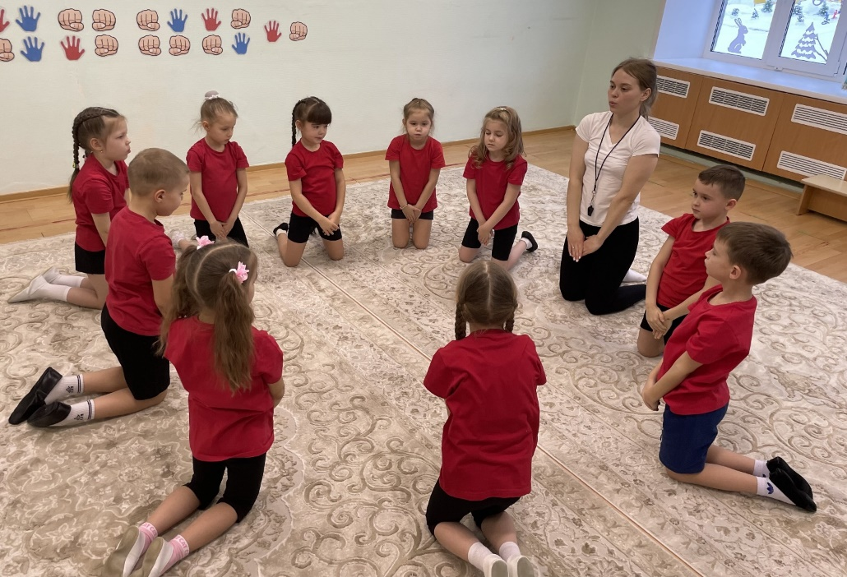
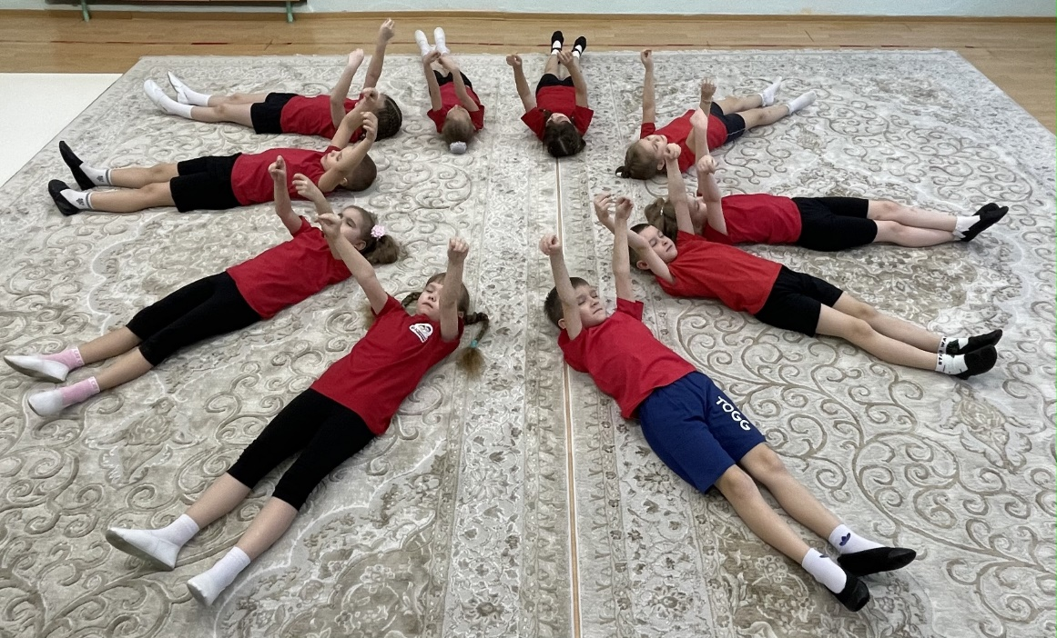
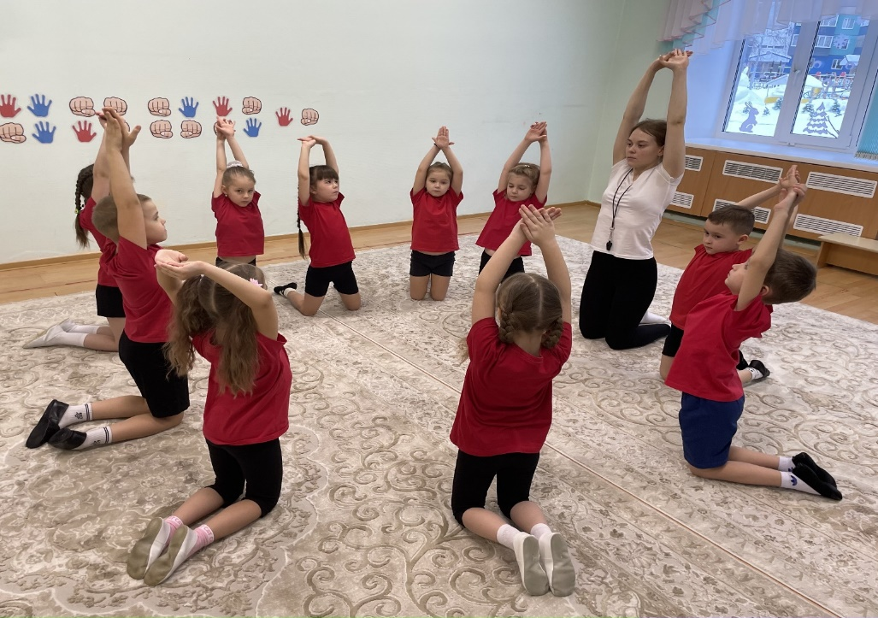
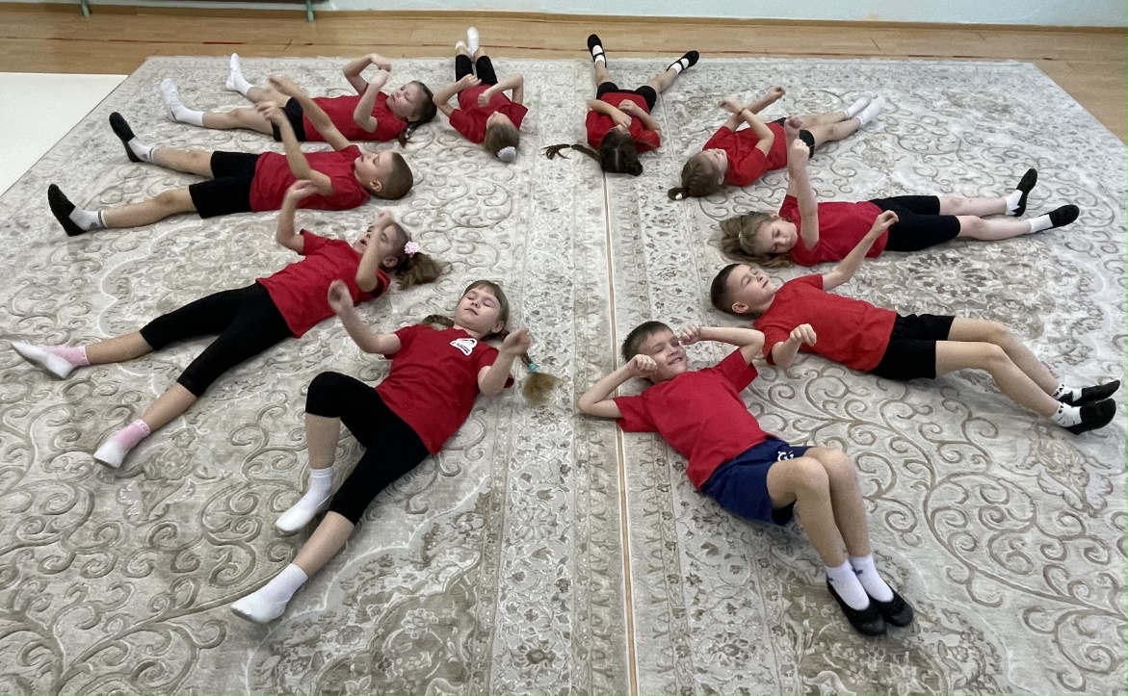
Упражнения для релаксации
«Дирижёр»

Slide 14
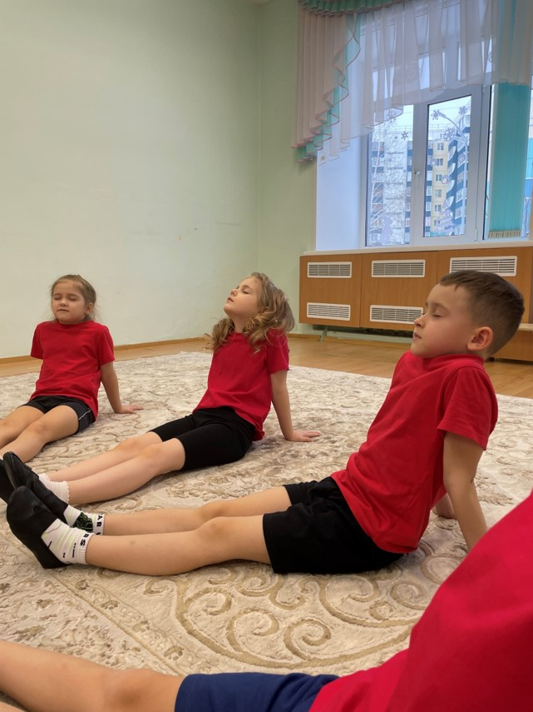
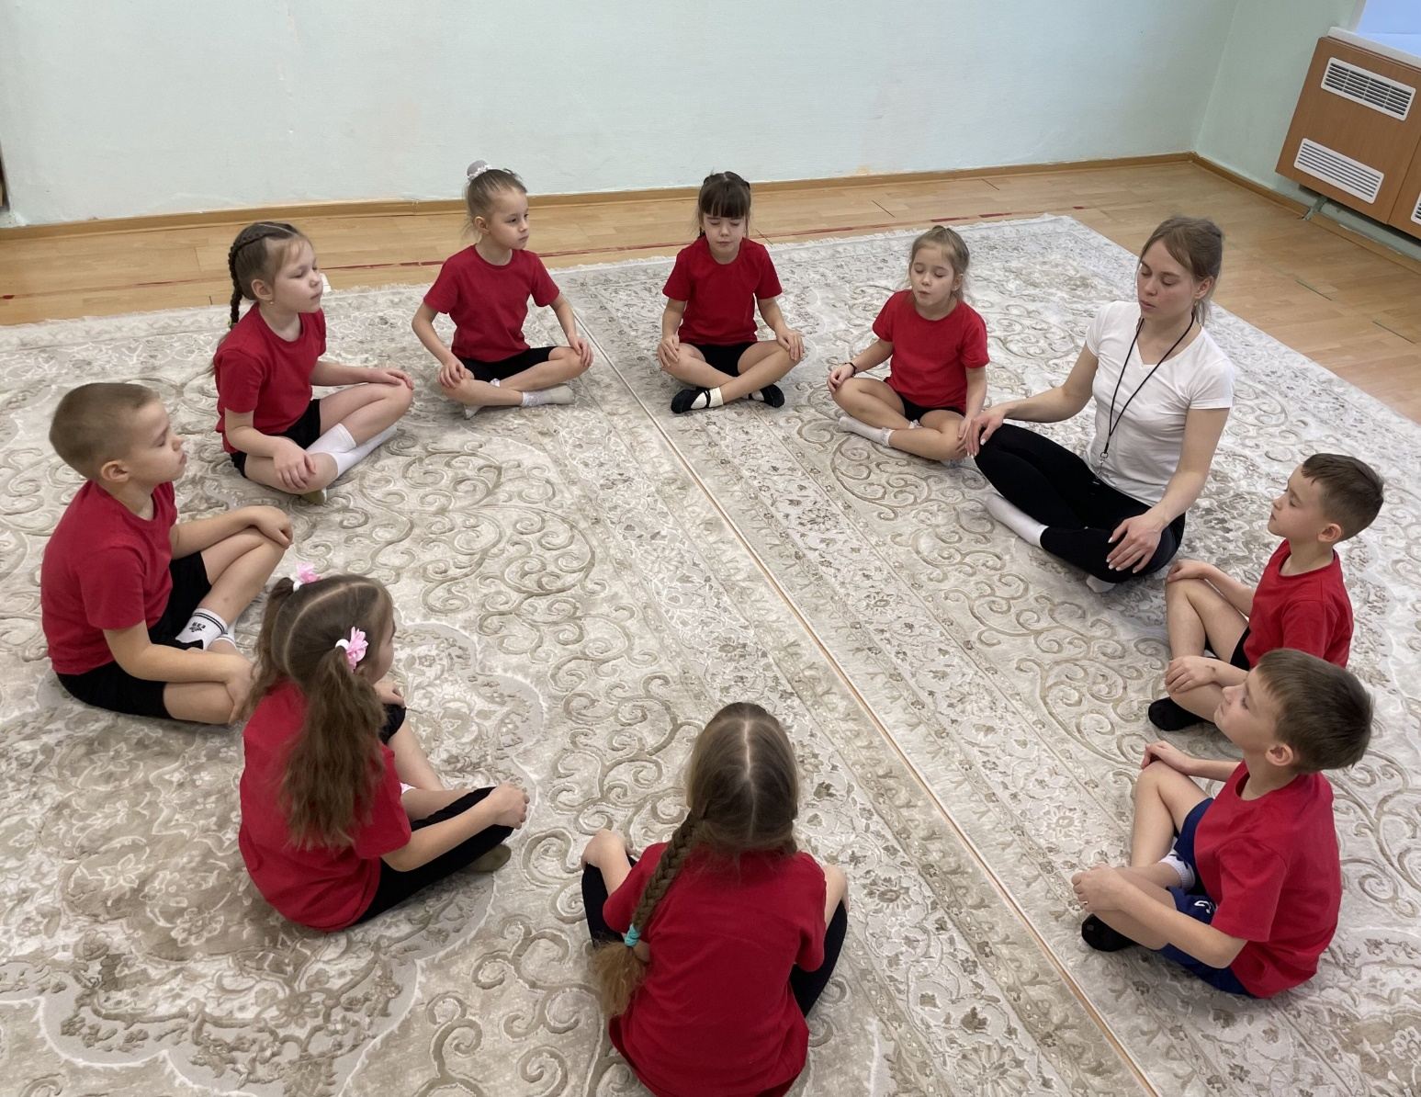
Упражнения для релаксации
«Путешествие на облаке»

Slide 15
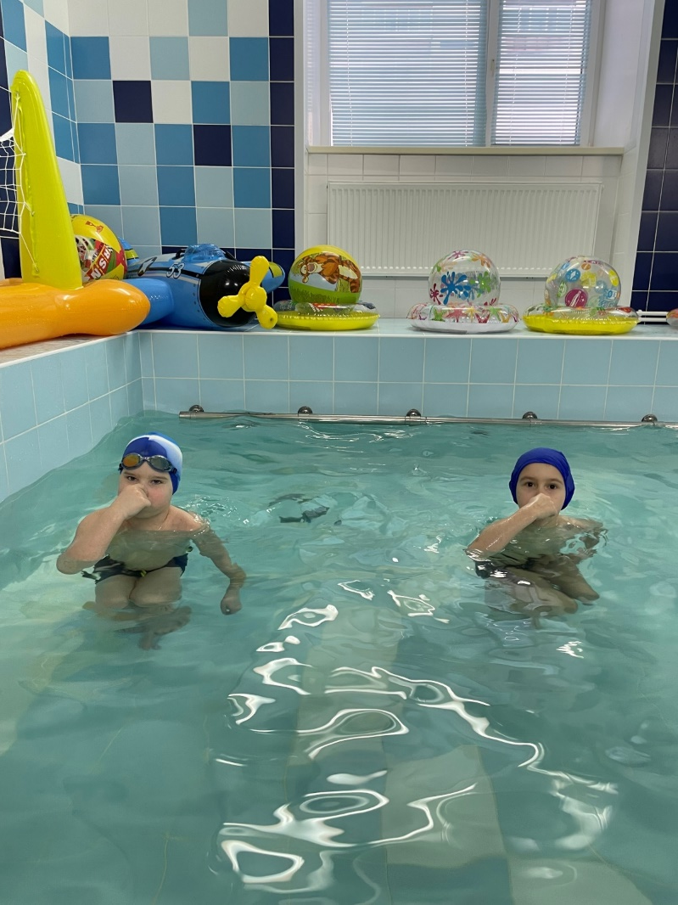
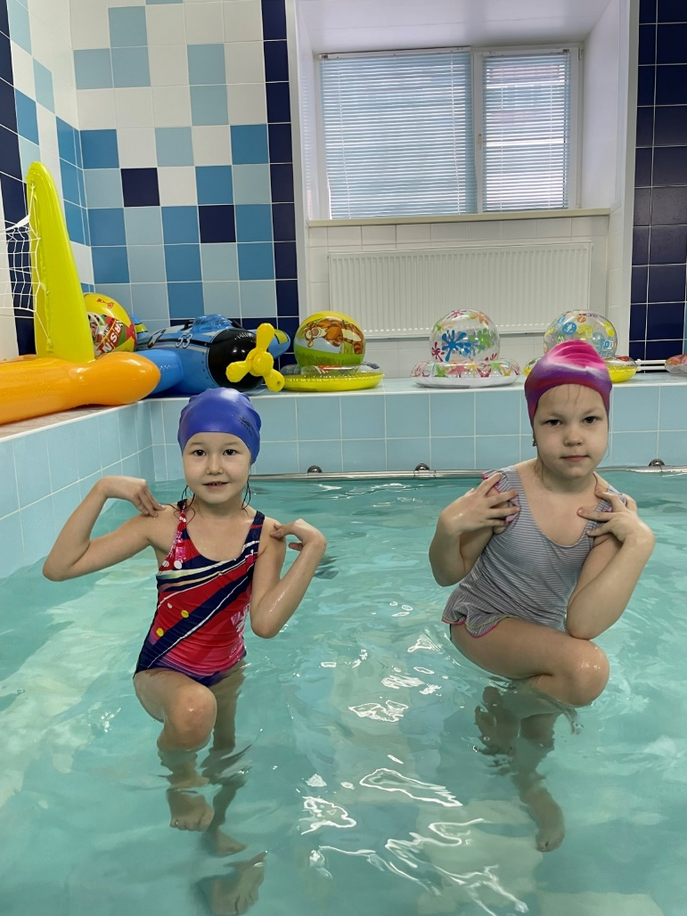
Кинезиологические упражнения в бассейне

Slide 16
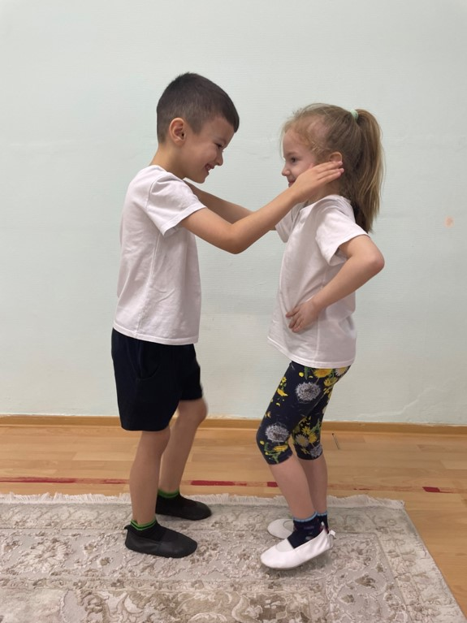
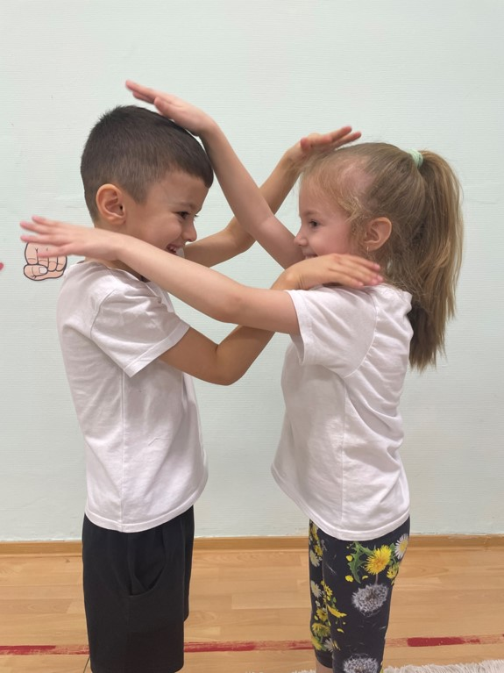
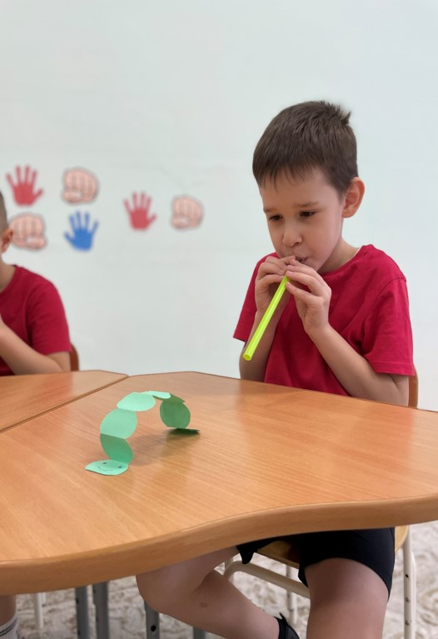
Кинезиологические игры
«Постучи – потопай»
«Похлопай – погладь»
«Ползущий червячок»

Slide 17
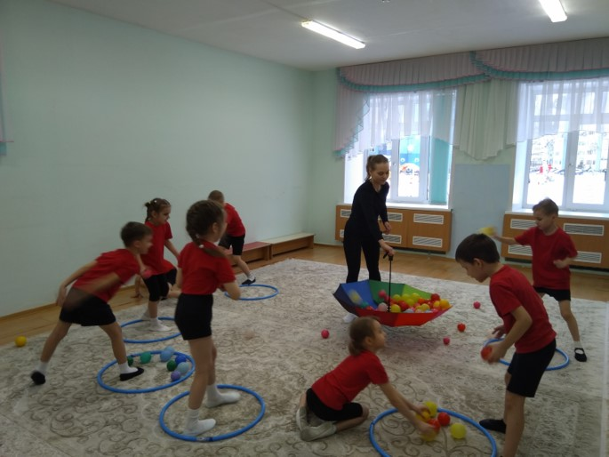
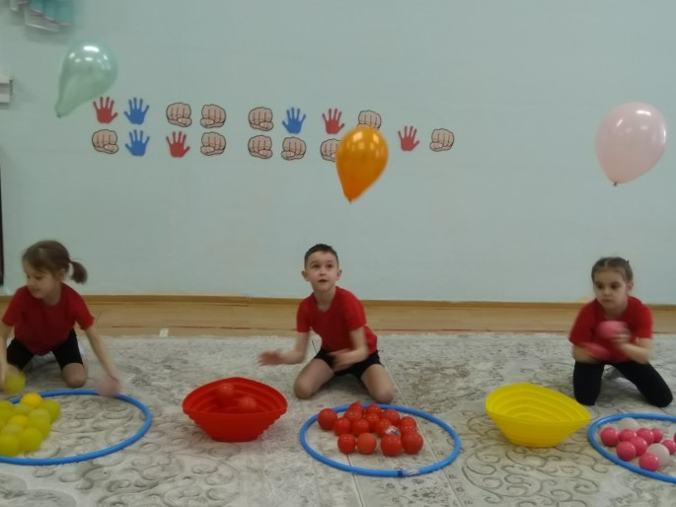
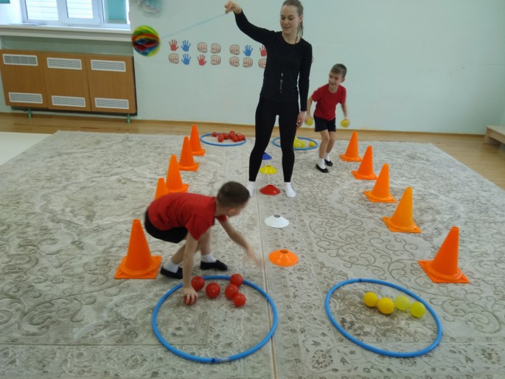
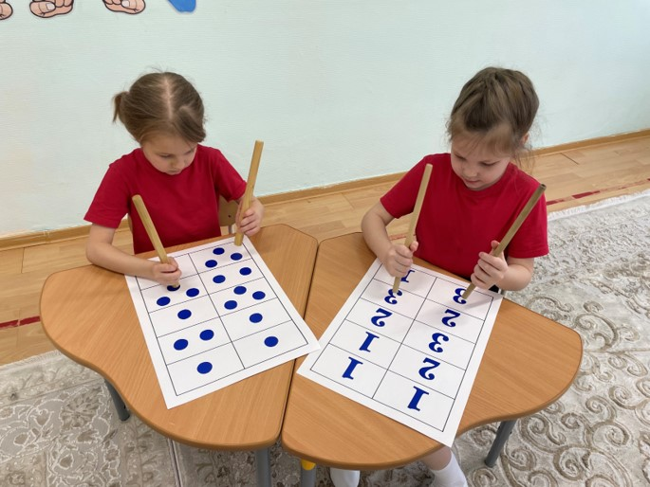
«Непослушный зонтик»
«Обгони шарик»
«Маятник»
«Стучалки»

Slide 18
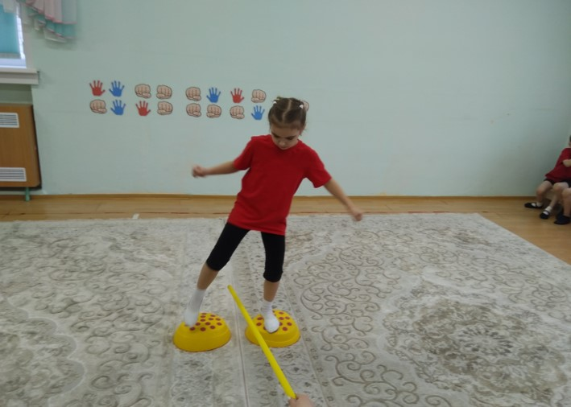
«Удержи
равновесие»
«Кинезиологические дорожки»
«Прыжки по счёту»

Slide 19
Взаимодействие с родителями
Развлечение
«Умники и умницы»
Мастер – класс
«Кинезиология – это здорово!»

Slide 21
«Школа кинезиологии для педагогов»

Slide 22
Всем полезно без сомнения
всё, что связано с движением.
Чтоб успешно развиваться
упражнения нужно выполнять.
Упражнения для мозга практические
называются
КИНЕЗИОЛОГИЧЕСКИЕ!

